Slide 1

Dati …
e possibili
disastri naturali
Roberto Giovanni MARINO
Capo del Dipartimento «Casa Italia» della Presidenza Consiglio dei Ministri
Treviso, 21 settembre 2019
StatisticAll - Festival della Statistica e della Demografia

Slide 2
Eventi idrogeologici e sismici
Negli ultimi 70 anni in Italia
oltre 10 mila vittime
e danni stimati in 290 miliardi di Euro

Slide 3
Eventi sismici
Negli ultimi 70 anni
34 terremoti di Magnitudo >= 5.5
36% Comuni in zone ad elevato rischio sismico
(c.d. Zone 1 e 2)
  8,9 milioni di famiglie
  22,2 milioni di persone
  6,1 milioni di edifici

Slide 4

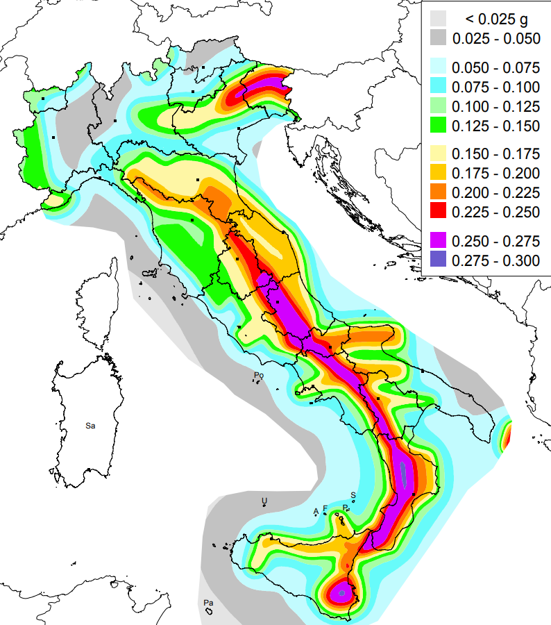
Mappa di pericolosità sismica

Slide 5
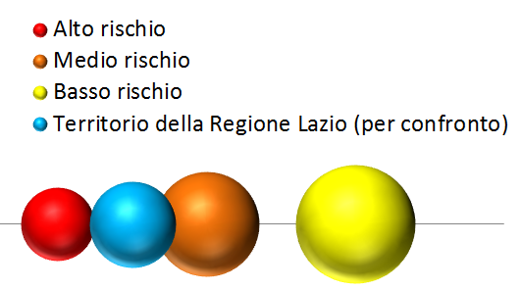
Eventi alluvionali
23% territorio esposto a rischio alluvioni
  12.405 km² (4%) ad alto rischio
  25.398 km² (8%) a medio rischio
  32.961 km² (11%) a basso rischio

Slide 6
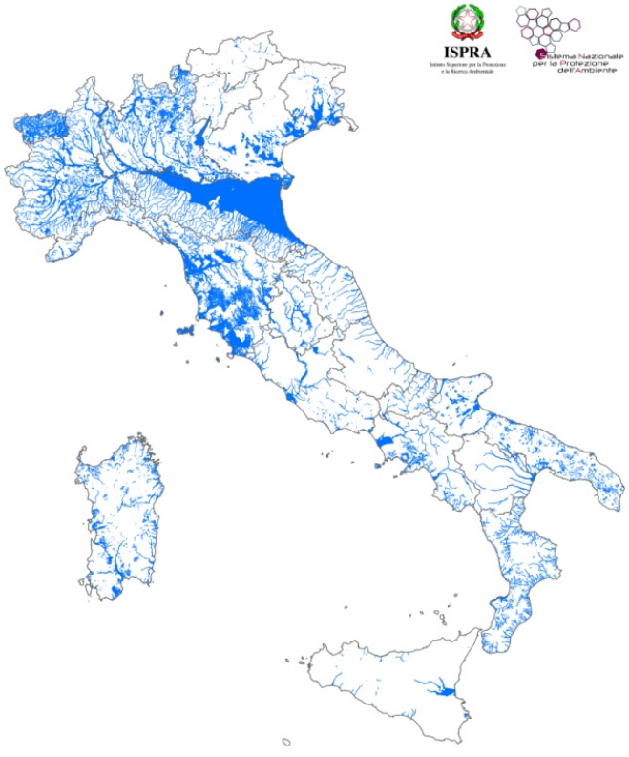
Aree a pericolosità idraulica media

Slide 7
Eventi franosi
20% territorio esposto a rischio franoso
  Oltre 620 mila frane censite
  Circa 24 mila km² (8%) a rischio alto

Slide 8
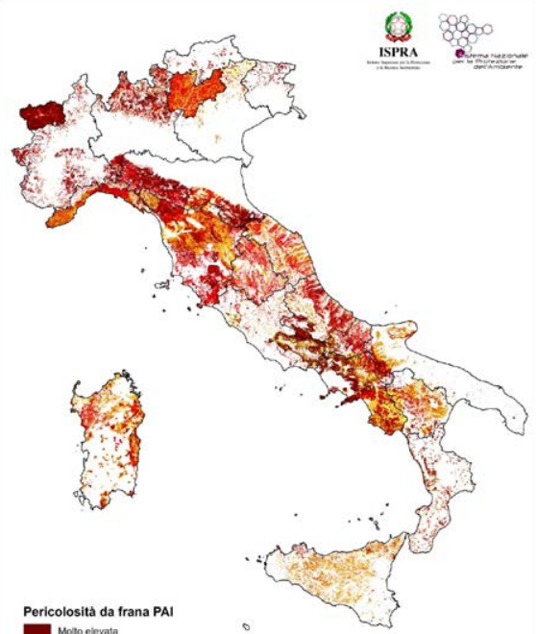
Aree a pericolosità da frana

Slide 9
Rischio = Pericolosità * Esposizione * Vulnerabilità
Probabilità di occorrenza
di un fenomeno potenzialmente pericoloso in un determinato intervallo di tempo e in una certa area
Presenza di «enti» esposti al rischio che possano subire un danno (vite umane, edificato, beni culturali o che possano comunque essere rappresentati in termini economici)
Predisposizione di ciò che è esposto al rischio ad essere danneggiato in conseguenza di un evento

Slide 10
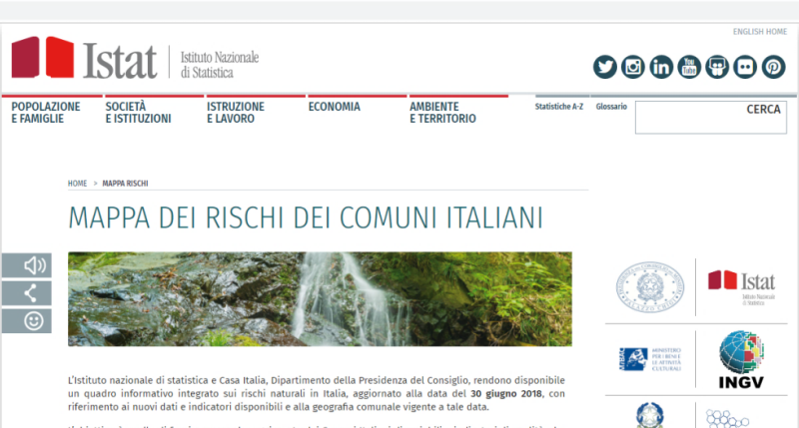
Mappa dei rischi dei Comuni italiani
https://www.istat.it/it/mappa-rischi
o, tramite home page del Dipartimento Casa Italia
http://www.casaitalia.governo.it
Integra basi dati di Istat, INGV, ISPRA Protezione Civile e MIBAC.
Fornisce una visione di insieme sul rischio di esposizione a terremoti, eruzioni vulcaniche, frane e alluvioni corredata da un quadro aggiornato delle informazioni demografiche, abitative, territoriali e geografiche riferito ad ogni singolo Comune italiano

Slide 11
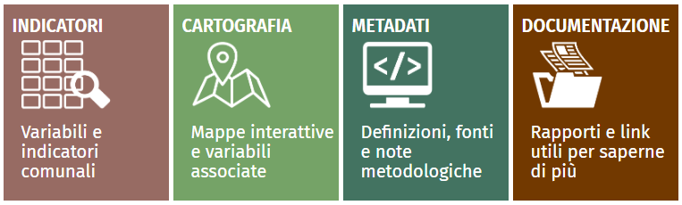
Consente di accedere velocemente agli indicatori, ai dati elementari ed alla loro rappresentazione su base geografica

Slide 12
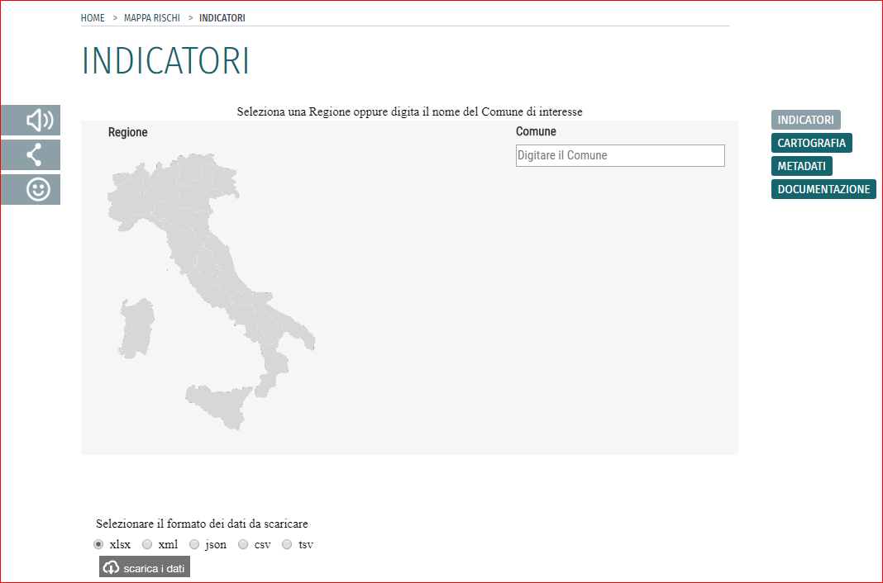
Accesso ad indicatori e dati elementari con dettaglio comunale, regionale o nazionale

Slide 13
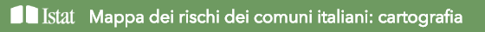
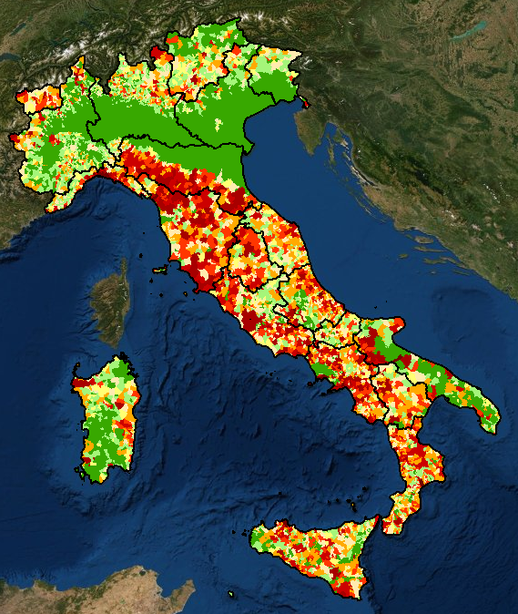
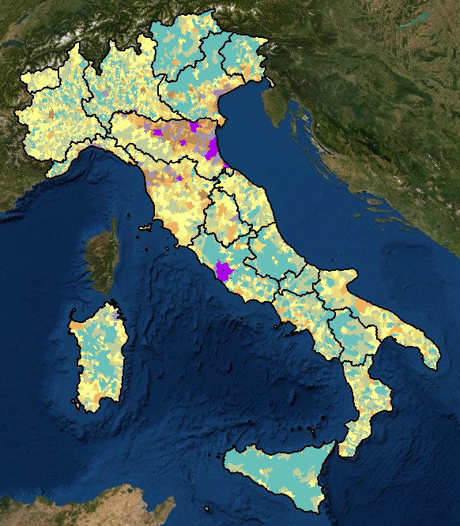
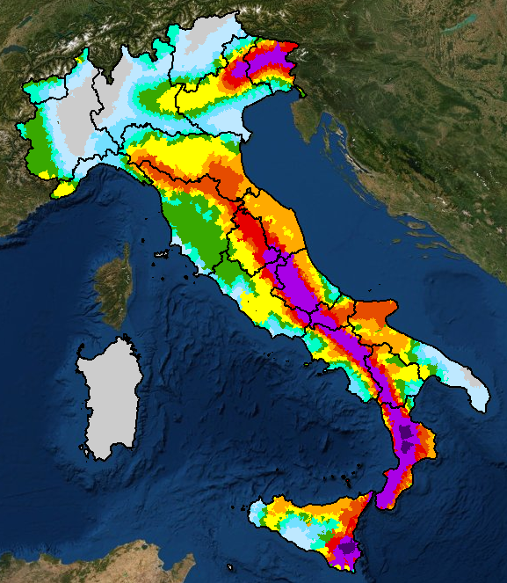
La Mappa consente di accedere velocemente a molteplici rappresentazioni georeferenziate dei dati di esposizione al rischio sismico, alluvionale, franoso e vulcanico...
Rischio franoso
Rischio alluvionale
Rischio sismico

Slide 14
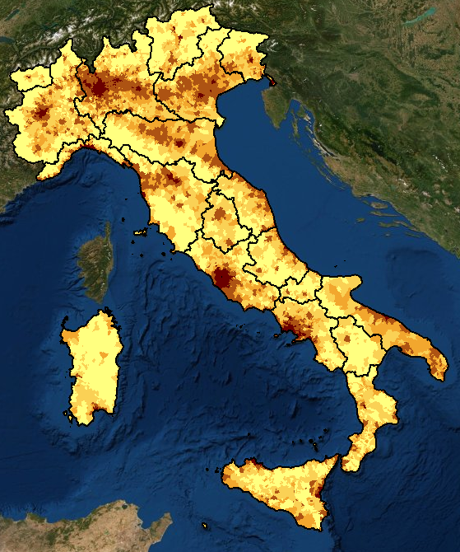
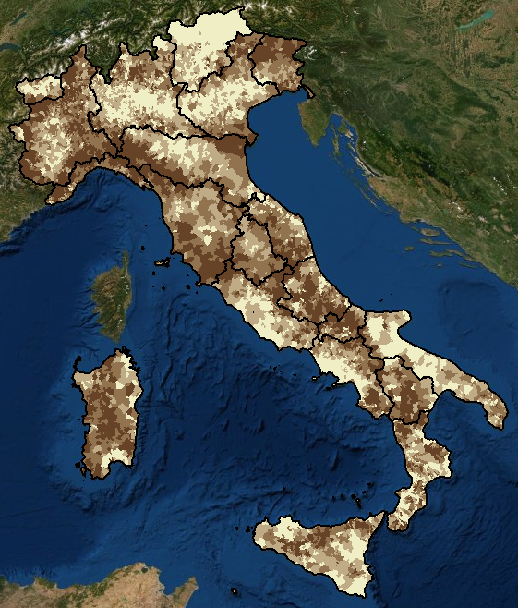
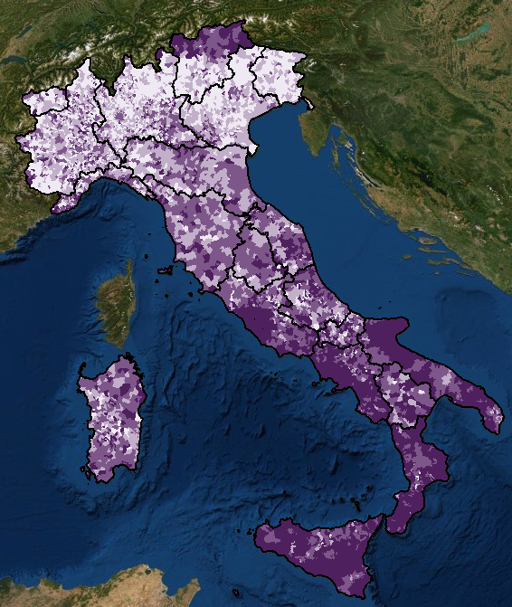
… nonché ad informazioni demografiche, abitative, territoriali…
Densità della popolazione
Indice di vecchiaia
Vulnerabilità sociale

Slide 15
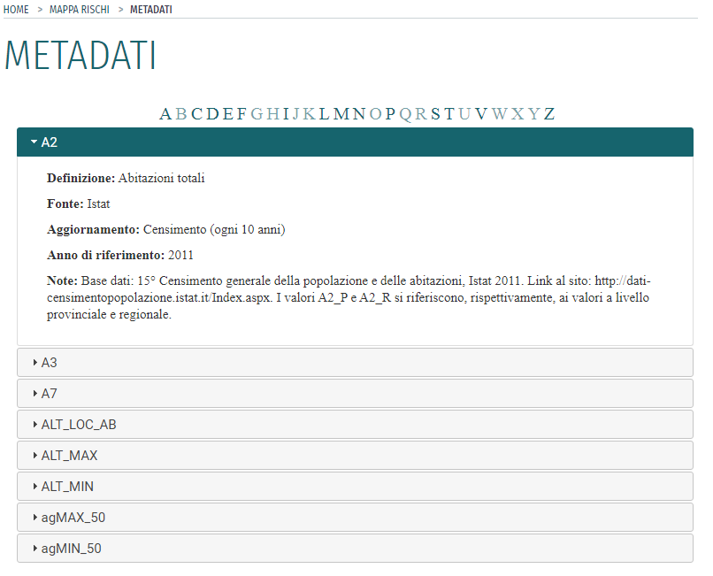
… fornendo anche i metadati descrittivi dei dati elementari disponibili in formato Open Data

Slide 16
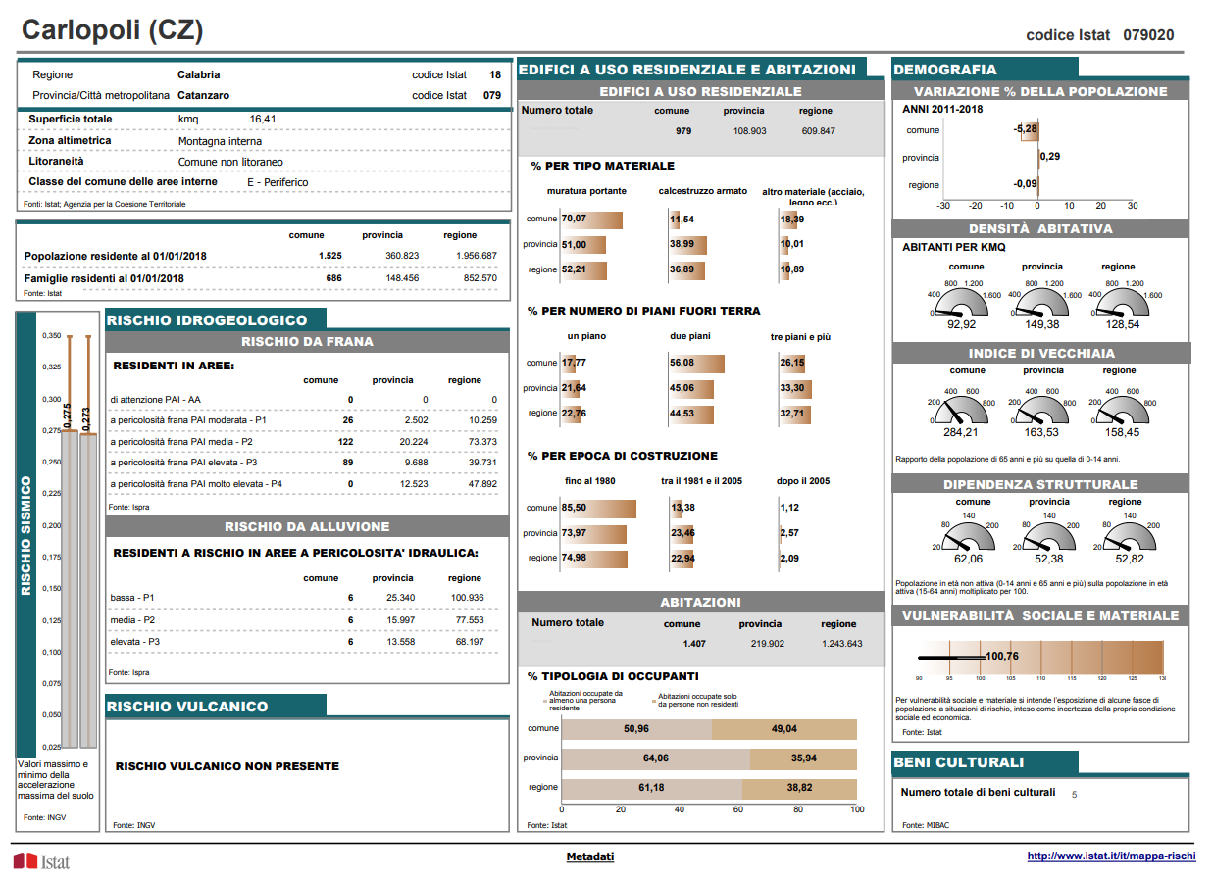
Altra utile funzionalità della Mappa è la capacità di produrre schede di sintesi, per ciascun Comune, che integrando dati di esposizione al rischio sismico, idrogeologico
e vulcanico con dati demografici, abitativi, territoriali e geografici permettono una visione multi-rischio di insieme.

Slide 17

Perché la Mappa dei Rischi?
strumento per accrescere la consapevolezza, nella popolazione, della esposizione ai rischi naturali e per diffondere la cultura della prevenzione;
supporto al livello politico-amministrativo per l’adozione di decisioni concernenti la definizione delle priorità di intervento e l’allocazione delle relative risorse.

Slide 18
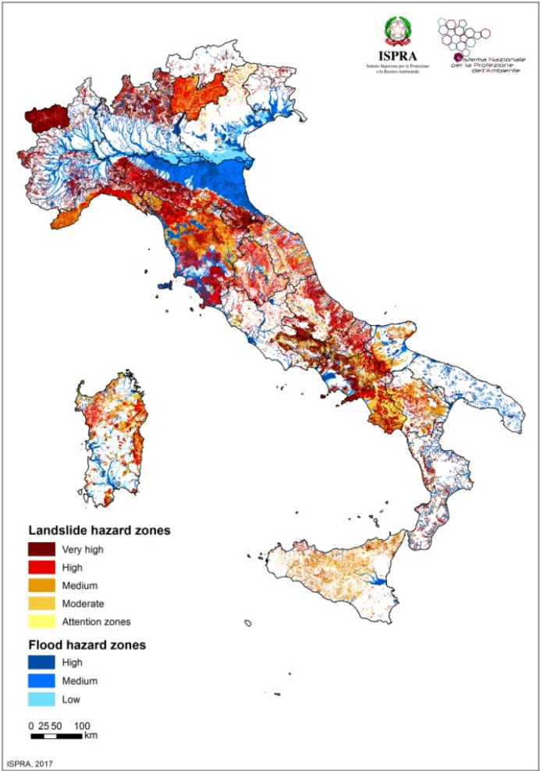
Sono in corso interlocuzioni per il potenziamento della Mappa in termini sia di contenuto sia tecnologici, anche al fine di consentire la sovrapposizione dei diversi layer rappresentativi delle differenti tipologie di rischio.

Slide 19

Il Dipartimento è istituito per “sviluppare, ottimizzare e integrare strumenti preordinati alla cura e alla valorizzazione del territorio, delle aree urbane e del patrimonio abitativo, con particolare attenzione alla sicurezza e all'efficienza energetica degli edifici”
(art. 18 bis del decreto legge n. 8/2017)

Slide 20





Slide 21
Grazie dell’attenzione!

